Slide 1
GEAR@SME
Generate Energy Efficient Acting and Results at Small & Medium Enterprises

Slide 2













Prezentarea proiectului
Finanțare: Program cadru al UE Orizont 2020
Durata proiectului: 01.09.2020 până la 28.02.2023
Obiectivul proiectului: Sprijinirea întreprinderilor mici și mijlocii (IMM-uri) în ceea ce privește combaterea schimbarilor climatice și implementarea măsurilor de eficiență energetică.
Grupul țintă: IMM-uri, asociații de IMM-uri și administratorii parcurilor industriale din România.
Consorțiu: 10 parteneri din Olanda, Austria, Suedia, Italia, România și Germania.

Slide 3
Contextul proiectului
GEAR@SME încurajează și diseminează eforturile pentru creșterea eficienței energetice în IMM-uri prin:
Introducerea "partenerilor de încredere". Rolul acestora este de a acționa ca un actor imparțial pentru a asigura stabilirea unei relații între IMM-uri (partea cererii) și furnizorii de servicii energetice (partea ofertei). IMM-urile pot realiza audituri energetice și pot implementa măsuri de reducere a consumului de energie.
O "abordare colectivă locală" care permite schimbul de experiențe și de informații pe baza intereselor comune și a proximității geografice.
Introducerea și utilizarea conceptului de "beneficii multiple", beneficii suplimentare care pot apărea ca urmare a implementării măsurilor de eficiență energetică.

Slide 4
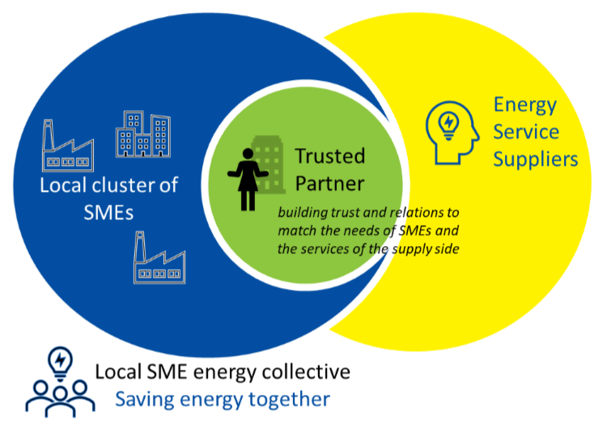
Abordare
GEAR@SME
introducerea rolului de partener de încredere ca punte de legătură între IMM-uri și furnizorii de servicii energetice
demonstrarea eficacității abordării colective la nivel local, în depășirea barierelor cu care se confruntă IMM-urile, cum ar fi lipsa de expertiză și lipsa de (acces la) finanțare.
demonstrarea adaptabilității și flexibilității metodologiei colective la culturile naționale și la circumstanțele locale.

Slide 5
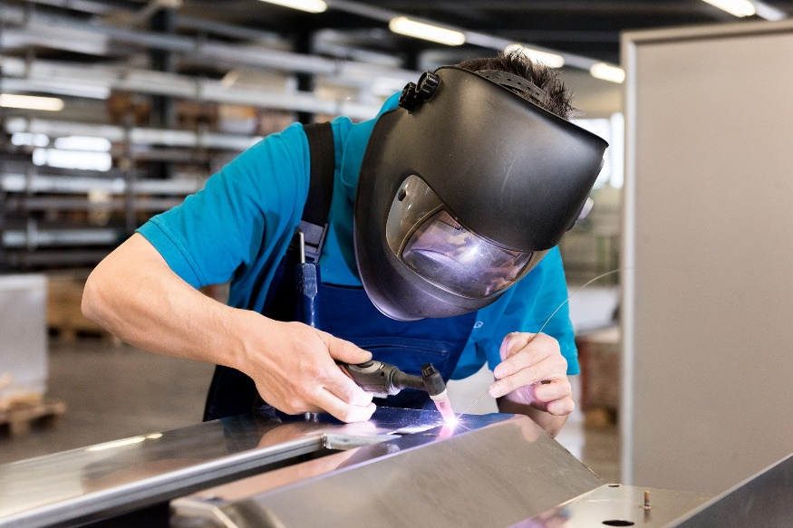

Obiective
GEAR@SME
încurajarea furnizorilor de servicii energetice în promovarea beneficiilor multiple în comunicarea cu IMM-urile.
creează o cooperare locală de durată între partenerul de încredere, IMM-uri și furnizorii de servicii energetice, care permite dezvoltarea unei strategii de eficiență energetică în IMM-uri, cu participarea activă a tuturor nivelurilor organizaționale și creșterea eficienței recomandărilor a auditurilor energetice
creșterea numărului de parteneri de încredere, a IMM-urilor și a furnizorilor de servicii energetice implicați în proiect, prin crearea unei comunități de practică.

Slide 6

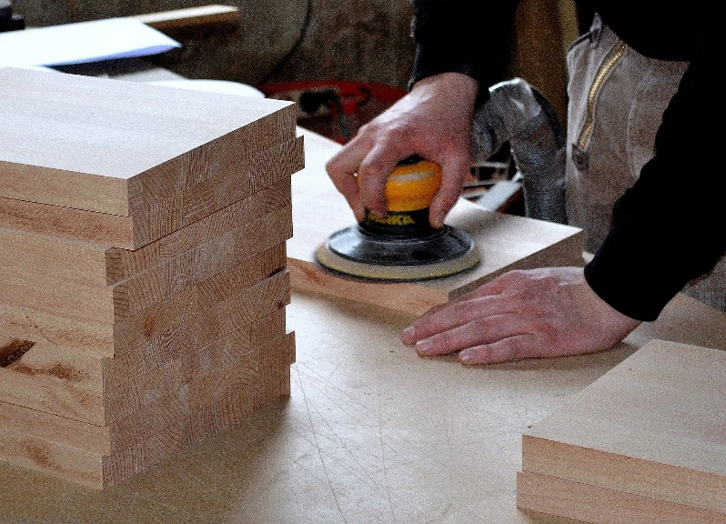
Impact
Economii de energie și investiții în măsuri de eficiență energetică
Reduceri ale emisiilor de CO2
Părți interesate din piață cu competențe sporite și formare de lungă durată
Număr de întreprinderi cu o strategie energetică îmbunătățită/durabilitate a schimbării comportamentale

Slide 7
Sarcinile și rezultatele GEAR@SME
Workshopuri și webinarii pentru partenerii de încredere, IMM-uri, părțile interesate și factorii de decizie politică
Traininguri pe teme de eficiență energetică și beneficii multiple
Bază de date și motor de căutare care conectează IMM-urile cu furnizorii de servicii energetice relevanți
Un set de instrumente administrative care sprijină IMM-urile în contractarea furnizorilor de servicii energetice
Un set de instrumente online de analiză și calcul pentru a încuraja și a ajuta IMM-urile în implementarea măsurilor de EE
Rezumat al celor mai bune practici în materie de eficiență energetică în IMM-uri (bază de date și raport)
Raport de sinteză pentru use case-uri
Lecții învățate din promovarea eficienței energetice în IMM-uri (destinat părților interesate)
Recomandări adresate factorilor de decizie politică cu privire la modul de promovare a eficienței energetice în IMM-uri
Realizarea unui manual
Realizarea unui portal web pentru IMM-uri
Realizarea unui videoclip de promovare al proiectului
Conferința finală

Slide 8
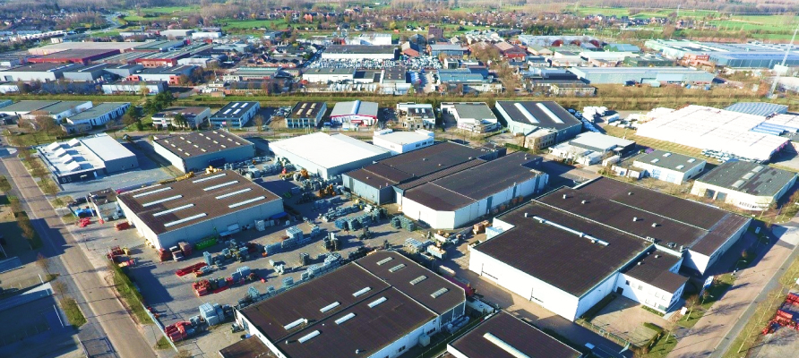
Use Case Olanda
Use Case: Platforma antreprenorială Meierijstad
Partener de încredere: Platforma Ondernemend Meierijstad
Responsabil: CCS Energie-advies, Deventer
https://pom.nl

Slide 9
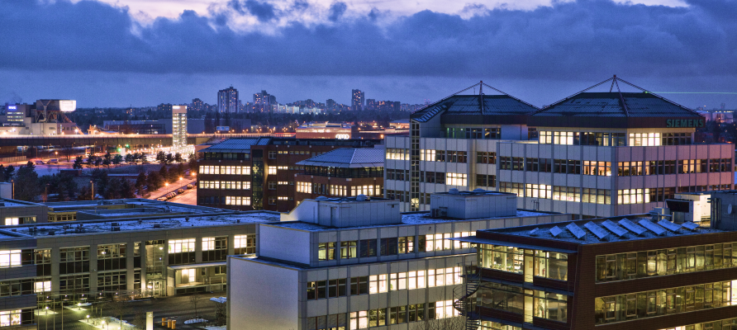
Use Case Germania
Use Case: Zona Berlin / Berlin Adlershof Science City
Partener de încredere: Wista Management GmbH
Responsabil: Berlin Energy Agency (BEA)
www.adlershof.de
© WISTA Management GmbH

Slide 10
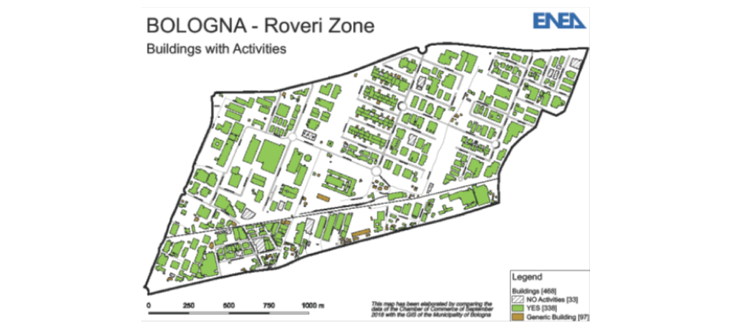
Use Case Italia
Use Case: Districtul industrial Roveri, Bologna
Partener de încredere: Confindustria Emilia
Responsabil: CertiMaC, ENEA și CNA
www.confindustriaemilia.it
“

Slide 11
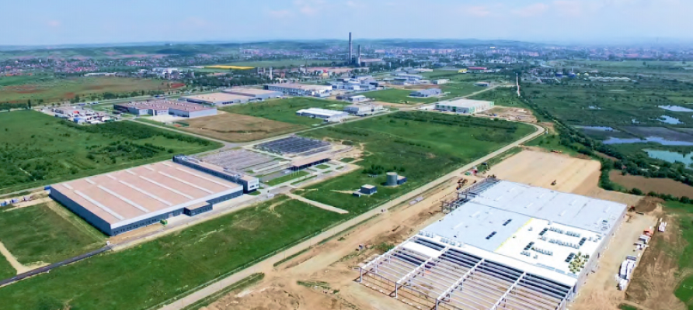
Use Case România
Use Case: Parcul Industrial Oradea
Partener de încredere: Agenția de Dezvoltare Locală
Responsabil: Servelect (SVT) și Universitatea Tehnică din Cluj-Napoca (TUCN)
www.adlo.ro

Slide 12
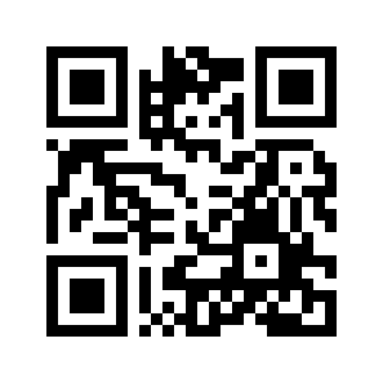
Contactați-ne
Coordonator de proiect
Dr. Karina Veum
Nederlandse Organisatie voor
Toegepast-Natuurwetenschappelijk
Onderzoek (TNO), Olanda
Telefon : +31 631 952 486
Email: karina.veum@tno.nl
Abonează-te la Newsletterul GEAR@SME:

